Slide 1









UBND QUẬN DƯƠNG KINH
TRƯỜNG TIỂU HỌC ANH DŨNG
TOÁN
Bài 17: Ôn tập các số trong phạm vi 10 (tiết 2)

Slide 2

?
2
1
1
3
10
?
4
9
5
7
?
?
8
6

Slide 3
2
Cho các số
8
7
6
5
a) Sắp xếp các số đó theo thứ tự từ bé đến lớn.
b) Trong các số đó :
+ Số nào lớn nhất?
+ Số nào bé nhất?
8
5
c) Trong các số đó, những số nào vừa lớn hơn 5, vừa bé hơn 8?
6
7

Slide 4

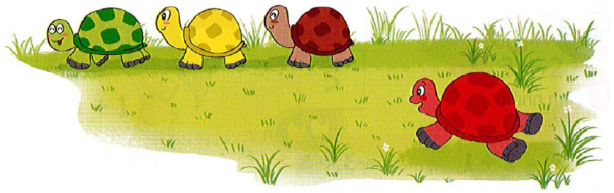
3
1
2
3

Slide 5




3
1
2
3
4

Slide 6
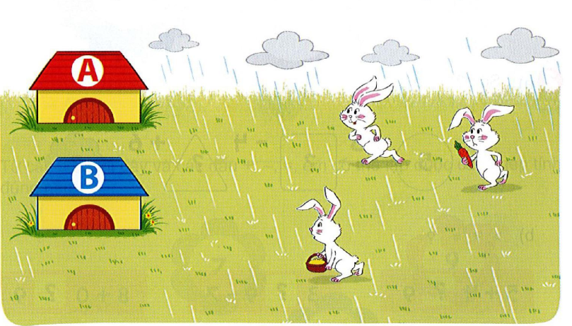


4
3
3
3
3
0
3
3
0
1
2
2
1
A
B
A
B
A
B
A
B

